Slide 1
Woordenschat groep 5 Thema 10 Les 4
De woorden die je vandaag leert:
het binnenvaartschip
hijsen
de hijskraan
de kade
de schipper
lossen
de stuurhut
het stuurwiel
de vracht
de laadbak

Slide 2
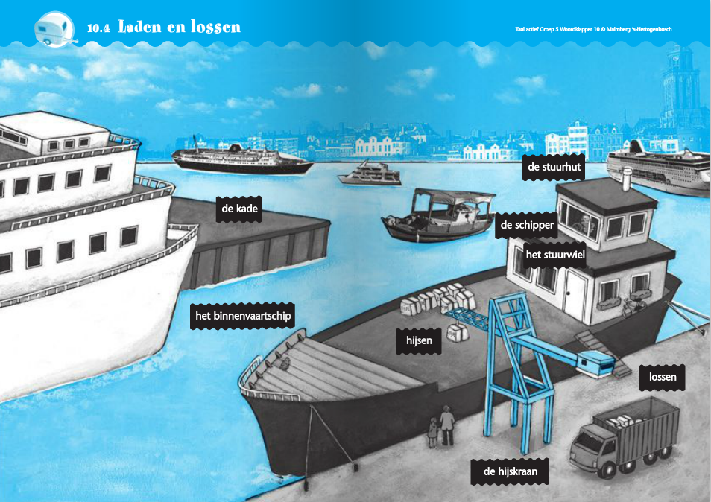
Varen voor je plezier.

Slide 3
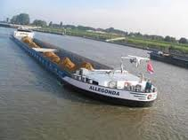
Het binnenvaartschip
Een schip dat op rivieren en kanalen vaart. Ze varen niet op zee. Er worden goederen mee vervoerd van de ene naar de andere plaats

Slide 4
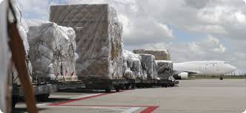
De vracht
Een ander woord voor goederen of spullen.

Slide 5
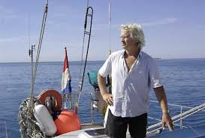
Een schipper
Hij bestuurt een schip dat op rivieren of kanalen vaart. Ze wonen ook vaak op hun schip

Slide 6
hijsen
Iets omhoog trekken.

Slide 7
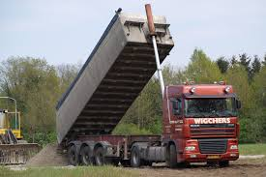
lossen
De lading uit een vrachtwagen of schip halen.

Slide 8
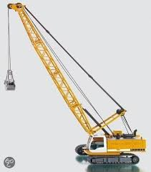
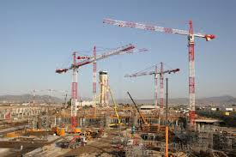
de hijskraan
Haalt de vracht uit het schip. Een machine om voorwerpen mee op te hijsen

Slide 9
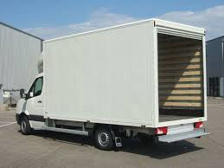
de laadbak
Is de bak in de auto waar de vracht kan worden geladen.
Het woord bestaat uit twee woorddelen: laad - bak

Slide 10
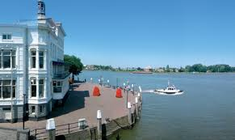
De kade
Een dikke stenen muur langs een rivier of kanaal. Aan de …liggen schepen

Slide 11
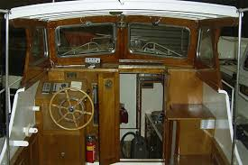
De stuurhut
Een soort huisje op het binnenvaartschip

Slide 12
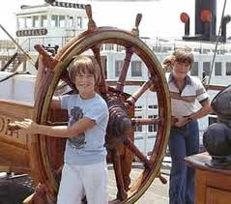
Het stuurwiel
Hier wordt het schip mee bestuurd

